Slide 1


GitHub Copilotを用いた コード推薦における入力言語の影響調査
2023年11月11日
○小栁 慶，野口 広太郎，王 棟，近藤 将成，亀井 靖高，鵜林 尚靖
Notes:
ただいまよりGitHub Copilotを用いたコード推薦における入力言語の影響調査と題しまして
九州大学の小柳慶が発表させていただきます

Slide 2



研究の背景: 支援ツールを活用した開発
Trello
(タスク管理)
git
(バージョン管理)
Visual Studio
(統合開発環境)
Notes:
背景として，近年，IT需要の拡大に伴って，開発効率の向上のためのタスク管理ツールやバージョン管理ツールをはじめ，様々な支援ツールを活用して開発が行われている．

Slide 3

研究の背景: 支援ツールを活用した開発
GitHub Copilot (コーディング支援)
Notes:
その中の一つのツールとして，2022年にGithubが公開したGithub copilotがあります．
GitHub copilotは大規模言語モデルをベースとしたコード推薦ツールの一つであり,
仕様を記述したコメントや記述中のプログラムを入力として，開発者に対してコードの補完や推薦を行う．
そのためフルスクラッチする必要がなく，開発コストの削減が見込める．

Slide 4
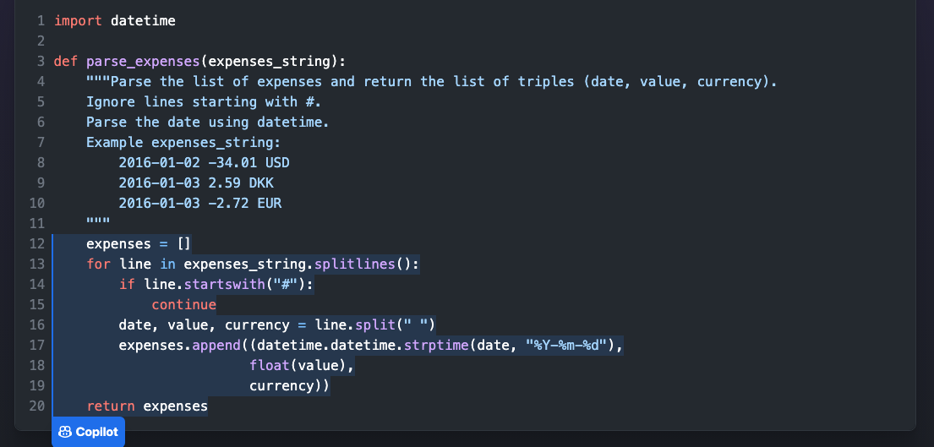
研究の背景: 支援ツールを活用した開発
GitHub Copilot (コーディング支援)
入力
推薦
Notes:
これはCopilotを実際に使用した場合の例です．
ここでは，関数を定義し，そこにその関数で行いたい処理をコメントで記述しています．
それらを入力として，実際の関数の中身をcopilotが推薦しています．

Slide 5


研究の背景: 入力順序による出力の違い^{[1]}
入力
学習
結果
教師ありモデルと同じ性能
A
B
C
ランダムな推薦と同じ性能
B
A
C
[1] Yao Lu, Max Bartolo, Alastair Moore, Sebastian Riedel, and Pontus Stenetorp. 2022. Fantastically Ordered Prompts and Where to Find Them: Overcoming Few-Shot Prompt Order Sensitivity. . In Proceedings of the 60th Annual Meeting of the Association for Computational Linguistics (Volume 1: Long Papers), pages 8086–8098, Dublin, Ireland. Association for Computational Linguistics.
Notes:
一方，大規模な事前学習済み言語モデルは，入力によって出力が大きく異なることが知られている．
ここでは，モデル学習時に入力するサンプルの順序を変更した時の出力の例を示しています．
例えばプロンプトとしてA,B,Cの順に入力したとします
その場合モデルは教師あり学習モデルと同程度の精度で予測できます
しかし，同じプロンプトを使用した場合でもB,A,Cの順で入力した場合，
モデルはランダムに予測した場合の精度まで低下することもあります

Slide 6
研究の背景: 入力順序による出力の違い
入力
学習
結果
教師ありモデルと同じ性能
A
B
C
ランダムな推薦と同じ性能
B
A
C
言語モデルの能力を最大限引き出すには適切な入力が必要
Notes:
このように言語モデルの能力を最大限引き出すには適切な入力が必要です

Slide 7

研究の背景: 多種多様な言語
世界には7,000以上の言語が存在^{[2]}
こんにちは
Hello
你好
[2] https://www.ethnologue.com/
Notes:
そして，その入力要素の一つに入力言語が挙げられます
現在世界では，7000語以上の言語が存在していると言われています．

Slide 8
研究の背景: 多種多様な言語
世界には7,000以上の言語が存在^{[2]}
こんにちは
Hello
你好
1.3億人
15億人
11億人
各言語を話せる人口は異なる
[2] https://www.ethnologue.com/
Notes:
しかしながら，言語によってその言語を話すことができる人の数は異なります．
例えば，日本語は約1.3億人，英語は約15億人，中国語は約11億人です

Slide 9
研究の背景: 多種多様な言語
世界には7,000以上の言語が存在^{[2]}
入力に異なる言語を使用することで，
学習データ数の不均衡などにより
学習結果のバイアスにつながる可能性がある
こんにちは
Hello
你好
1.3億人
15億人
11億人
各言語を話せる人口は異なる
[2] https://www.ethnologue.com/
Notes:
したがって，入力に異なる言語を使用することで，学習データ数の不均衡などにより，
学習結果のバイアスにつながる可能性があると考えます

Slide 10
研究の目的
言語の違いがGitHub Copilotの性能に
どのような影響を与えるのか調査を行う
日本語
中文
English
Notes:
そこで，本研究では，日本語，英語，中国語の各言語の違いがGitHubCopilotの性能にどのような影響を
与えるのか調査を行います．

Slide 11
実験設計
Notes:
続いて実験設計について説明します．
STEP１ではデータセットについて，STEP２ではコード推薦について，
STEP3では推薦コードのテストと評価の流れについて説明します

Slide 12
実験設計
Notes:
はじめにSTEP１のデータセットの構築について詳しく説明します

Slide 13


データセット構築
AtCoder
AtCoder Beginner Contest
・開催番号
- 1 ~ 307 (2023/06/24現在)
・各コンテストの問題難易度
- A, B, C, D, E, F, G, Ex(H)
・言語
- 日本語，英語
Notes:
今回使用するデータセットは主流な競技プログラミングコンテストの１つであるAtCoderの問題です．
中でも，AtCoder Beginner Contestという１週間に一度開催されているコンテストの問題を使用します
このコンテストは6/24までに1〜３０７のコンテストが公開されており，各コンテストにはA〜Exまでの最大８段階の難易度の異なる問題が存在し，アルファベットの語順が後になるほど難しくなります
また，言語は日本語版と英語版が準備されています

Slide 14
データセット構築
AtCoder
AtCoder Beginner Contest
データセット
(日本語，英語)
・開催番号
- 1 ~ 307 (2023/06/24現在)
・各コンテストの問題難易度
- A, B, C, D, E, F, G, Ex(H)
・言語
- 日本語，英語
・開催番号
- 99 ~ 287
・問題難易度
- A, B, C, D
・言語
- 日本語，英語
Notes:
このコンテストの中から
開催番号99~287まで，問題難易度A~Dまで，言語は日本語版と英語版を抽出します

Slide 15
データセット構築
AtCoder
AtCoder Beginner Contest
データセット
(日本語，英語)
・開催番号
- 1 ~ 307 (2023/06/24現在)
・各コンテストの問題難易度
- A, B, C, D, E, F, G, Ex(H)
・言語
- 日本語，英語
・開催番号
- 99 ~ 287
・問題難易度
- A, B, C, D
・言語
- 日本語，英語
テストケース
Copilotの精度
Notes:
開催番号を抜粋したのは，テストケースが存在する問題を使用するため，
問題難易度をDまでとしたのは，
E問題以降，複薄のアルゴリズムを考慮した複雑な処理が必要となるため．

Slide 16


データセット構築
データセット
(英語)
データセット
(中国語)
DeepL API
中国人
ソフトウェア研究者
(研究歴約6年)
・開催番号
- 99 ~ 287
・各問題難易度
- A, B, C, D
・言語
- 英語
中国語に翻訳
・開催番号
- 99 ~ 287
・各問題難易度
- A, B, C, D
・言語
- 中国語
翻訳の確認
Notes:
続いて，先ほど抜粋した英語のデータセットを
DeepLAPIを使用して中国語に翻訳します
そして，その翻訳した問題をソフトウェア研究歴が約6年ある中国人研究者に確認してもらい，中国語のデータセットを作成します

Slide 17
データセット構築
データセット
(英語)
データセット
(日本語)
データセット
(中国語)
・開催番号
- 99 ~ 287
・各問題難易度
- A, B, C, D
・言語
- 英語
・開催番号
- 99 ~ 287
・各問題難易度
- A, B, C, D
・言語
- 日本語
・開催番号
- 99 ~ 287
・各問題難易度
- A, B, C, D
・言語
- 中国語
Notes:
最終的に，開催番号が99~287まで，各問題の難易度がABCD,問題の言語が英語，日本語，中国語の三つのデータセットが取得でき，これらを本実験のデータセットとします

Slide 18
実験設計
Notes:
続いてSTEP2のコード推薦について詳しく説明します

Slide 19

コード推薦
データセット
(日本語)
推薦コード
データセット
(英語)
推薦コード
GitHub Copilot
データセット
(中国語)
推薦コード
Notes:
このSTEPでは，先ほど生成したデータセットを入力としてGitHubCopilotに与え，そこから推薦コードを得るまでの一連の流れについて説明します．

Slide 20


コード推薦
99
データセット
(日本語)
100
データセット
(英語)
287
データセット
(中国語)
Notes:
STEP１で生成したデータセットには先ほど説明した通り，コンテスト番号99~287があり，

Slide 21
コード推薦
99
4問
A
B
C
D
データセット
(日本語)
100
データセット
(英語)
287
データセット
(中国語)
Notes:
その中にA,B,C,Dの４つの難易度の異なるの問題があります

Slide 22
コード推薦
756問
189コ
99
4問
A
B
C
D
データセット
(日本語)
100
4問
A
B
C
D
データセット
(英語)
A
B
C
D
287
4問
A
B
C
D
データセット
(中国語)
Notes:
各コンテスト番号に４問の問題があるので，合計で756問の問題が各言語にあります．
この各７５６問に対して，GitHub Copilotでコードを推薦させます．

Slide 23
コード推薦
99
A
B
C
D
データセット
(日本語)
100
A
B
C
D
データセット
(英語)
A
B
C
D
287
A
B
C
D
データセット
(中国語)
Notes:
ここでは，コンテスト番号99のA問題で具体的にどのように推薦結果を得るのか説明いたします

Slide 24
コード推薦([e.g.] 99 - A)
問題文
AtCoder Beginner Contestが始まってから早数十年．コンテストは1回目から順にABC001,ABC002,…と名付けられてきましたが，999回目のコンテストABC99を終え，これからのコンテストの名前をどうするかという問題が生じました．そこで，1000回目から1998回目のコンテストを順にABD001,ABC002,…,ABD999と名付けることとなりました．
1以上1998以下の整数Nが与えられるので，N回目のコンテストの名前の最初の3文字を出力してください．
制約
・1≦N≦1998
・Nは整数
入力
入力は以下の形式で標準入力から与えられる．
N
出力
N回目のコンテストの名前の最初の3文字を出力せよ．
入力例1
999
出力例１
ABC
99-A
Notes:
９９ーA問題のファイルのように各問題のファイルには問題文

Slide 25
コード推薦([e.g.] 99 - A)
問題文
AtCoder Beginner Contestが始まってから早数十年．コンテストは1回目から順にABC001,ABC002,…と名付けられてきましたが，999回目のコンテストABC99を終え，これからのコンテストの名前をどうするかという問題が生じました．そこで，1000回目から1998回目のコンテストを順にABD001,ABC002,…,ABD999と名付けることとなりました．
1以上1998以下の整数Nが与えられるので，N回目のコンテストの名前の最初の3文字を出力してください．
制約
・1≦N≦1998
・Nは整数
入力
入力は以下の形式で標準入力から与えられる．
N
出力
N回目のコンテストの名前の最初の3文字を出力せよ．
入力例1
999
出力例１
ABC
99-A
Notes:
その問題に対する制約

Slide 26
コード推薦([e.g.] 99 - A)
問題文
AtCoder Beginner Contestが始まってから早数十年．コンテストは1回目から順にABC001,ABC002,…と名付けられてきましたが，999回目のコンテストABC99を終え，これからのコンテストの名前をどうするかという問題が生じました．そこで，1000回目から1998回目のコンテストを順にABD001,ABC002,…,ABD999と名付けることとなりました．
1以上1998以下の整数Nが与えられるので，N回目のコンテストの名前の最初の3文字を出力してください．
制約
・1≦N≦1998
・Nは整数
入力
入力は以下の形式で標準入力から与えられる．
N
出力
N回目のコンテストの名前の最初の3文字を出力せよ．
入力例1
999
出力例１
ABC
99-A
Notes:
その問題の入力方法および入力に対する出力方法

Slide 27
コード推薦([e.g.] 99 - A)
問題文
AtCoder Beginner Contestが始まってから早数十年．コンテストは1回目から順にABC001,ABC002,…と名付けられてきましたが，999回目のコンテストABC99を終え，これからのコンテストの名前をどうするかという問題が生じました．そこで，1000回目から1998回目のコンテストを順にABD001,ABC002,…,ABD999と名付けることとなりました．
1以上1998以下の整数Nが与えられるので，N回目のコンテストの名前の最初の3文字を出力してください．
制約
・1≦N≦1998
・Nは整数
入力
入力は以下の形式で標準入力から与えられる．
N
出力
N回目のコンテストの名前の最初の3文字を出力せよ．
入力例1
999
出力例１
ABC
99-A
Notes:
そして，実際の入力例およびその入力例に対する出力例がコメントとして記述されています
ただし，入力例の数は問題毎に異なり，制約の他にも注釈等の別の項目が含まれることもあります．

Slide 28
コード推薦([e.g.] 99 - A)
問題文
AtCoder Beginner Contestが始まってから早数十年．コンテストは1回目から順にABC001,ABC002,…と名付けられてきましたが，999回目のコンテストABC99を終え，これからのコンテストの名前をどうするかという問題が生じました．そこで，1000回目から1998回目のコンテストを順にABD001,ABC002,…,ABD999と名付けることとなりました．
1以上1998以下の整数Nが与えられるので，N回目のコンテストの名前の最初の3文字を出力してください．
制約
・1≦N≦1998
・Nは整数
入力
入力は以下の形式で標準入力から与えられる．
N
出力
N回目のコンテストの名前の最初の3文字を出力せよ．
入力例1
999
出力例１
ABC
99-A
入力
GitHub Copilot
Notes:
これらの情報を入力としてGitHub Copilotに渡し，

Slide 29
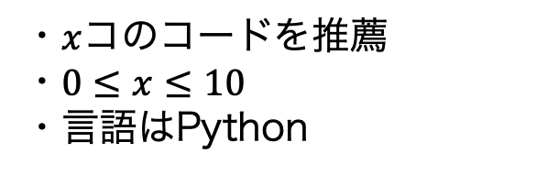
コード推薦([e.g.] 99 - A)
99-A
入力
・$x$コのコードを推薦
・$0≤x≤10$
・言語はPython
出力
GitHub Copilot
推薦コード
Notes:
xコの推薦コードを取得します．
ただし，その個数は最低で0個，最高で10個です．
また今回，推薦コードで出力するプログラムの言語はPythonを採用しました

Slide 30
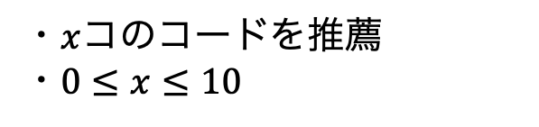
コード推薦([e.g.] 99 - A)
5回
99-A
入力
・$x$コのコードを推薦
・$0≤x≤10$
出力
GitHub Copilot
推薦コード
Notes:
この一連の入力から出力までの流れを1つの問題につき5回実行します

Slide 31
コード推薦([e.g.] 99 - A)
5回
GitHub Copilotの
推薦コードが
毎回変化するため
99-A
入力
・$x$コのコードを推薦
・$0≤x≤10$
出力
GitHub Copilot
推薦コード
Notes:
その理由としては，GitHub Copilotの推薦コードが毎回変化するため，
このランダム性を考慮して，評価を行うためです

Slide 32
実験設計
Notes:
最後にSTEP3の取得コードのテストと評価について詳しく説明します

Slide 33
取得スクリプトのテストと評価
e.g.) 99-A
推薦コード
(最大10個)
Notes:
ここでも問題９９のAを使用して説明します．
先ほどのSTEP２で最大10個の推薦コードが取得できます．

Slide 34
取得スクリプトのテストと評価
e.g.) 99-A
テストケースの入力
推薦コード
(最大10個)
Notes:
この各取得コードに対して，９９ーA問題のテストケースの入力を与えます．

Slide 35


取得スクリプトのテストと評価
e.g.) 99-A
テストケースの入力
推薦コード
(最大10個)
各テストケース
に対する出力
Notes:
そして，各テストケースの入力に対して各推薦コードから出力を得ます

Slide 36
取得スクリプトのテストと評価
e.g.) 99-A
テストケースの入力
推薦コード
(最大10個)
各テストケース
に対する出力
テストケースの出力
Notes:
そして，得られた出力と実際のテストケースの出力を比較し，

Slide 37
取得スクリプトのテストと評価
e.g.) 99-A
テストケースの入力
推薦コード
(最大10個)
各テストケース
に対する出力
テストケースの出力
Notes:
各推薦コードが全テストケースを通過するか否かで評価を行います．

Slide 38
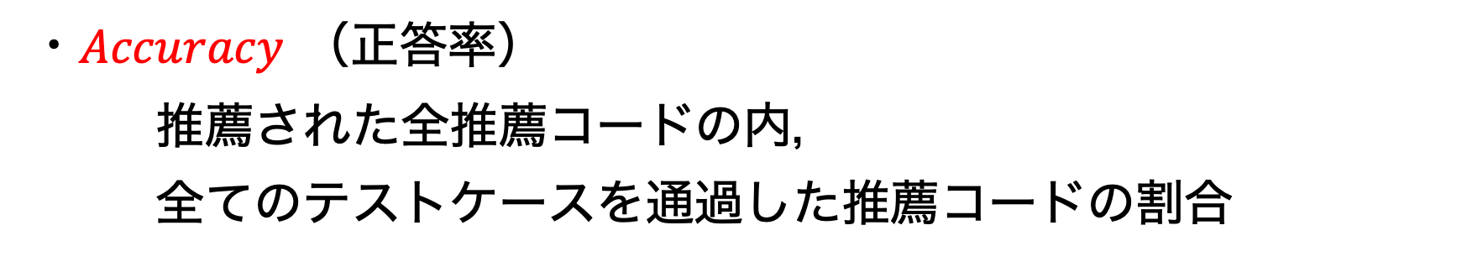
評価指標
・$Accuracy$ （正答率）
推薦された全推薦コードの内，
全てのテストケースを通過した推薦コードの割合
Notes:
続いて使用する評価指標について説明します
評価に使用する指標はAccuracyです
Accuracyは推薦された全推薦コードの内，全てのテストケースを通過した推薦コードの割合を表す

Slide 39
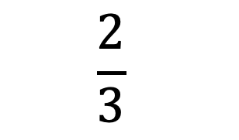
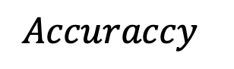
評価指標
・$Accuracy$ （正答率）
推薦された全推薦コードの内，
全てのテストケースを通過した推薦コードの割合
$$\frac{2}{3}$$
各テストケース
に対する出力
$$Accuraccy$$
問題99-A
推薦コード
Notes:
先ほどの例で説明すると，
問題９９ーAに対する推薦コードは三つであり，そのうち二つが全テストケースを通過しているため，Accuracyは2/3となります

Slide 40
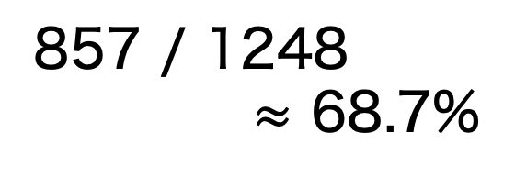
評価指標
・$Accuracy$ （正答率）
推薦された全推薦コードの内，
全てのテストケースを通過した推薦コードの割合
日本語 | 1回目 | 2回目 | 3回目 | 4回目 | 5回目
A | 68.7% | 67.4% | 68.1% | 68.4% | 68.0%
857 / 1248
$≈$ 68.7%
問題99-A
問題287-A
Notes:
最終的に，各問題のAccuracyを合算し，推薦回数ごとのAccuracyを算出します．
ここでは，日本語のA問題に対するAccuracyの結果を示しており，
各推薦回数のAccuracyには問題９９ーAから２８７ーAが含まれています
１回目の結果では，推薦された総コード数は1248であり，
そのうち全テストケースを通過したコード数は657であったので，Accuracyは68.7%を示しています
後の結果では，この5回のAccuracyの平均値および中央値を示します

Slide 41
Research Question
入力言語の違いによって
Copilotの性能(正答率)にどのような影響を与えるのか？
目的
入力言語の違いによってCopilotの性能に
差が生じるのか明らかにすることで，
今後のCopilotの最適な活用についての知見を得る
Notes:
続いて，本研究で設定したRQを紹介する．
本研究では，RQとして入力言語の違いによってCopilotの性能（正答率）にどのような影響を与えるのかという設定を行いました．
RQの目的は，
背景でも説明した通り，大規模な事前学習済み言語モデルは，入力によって出力が大きく異なることが知られれています．
主な要素としては入力内容および入力言語がある．
本研究では，後者の言語に着目し，入力言語によってCopilotの性能に差が生じるのか明らかにすることで，今後のCopilotの最適な活用についての知見を得る．

Slide 42
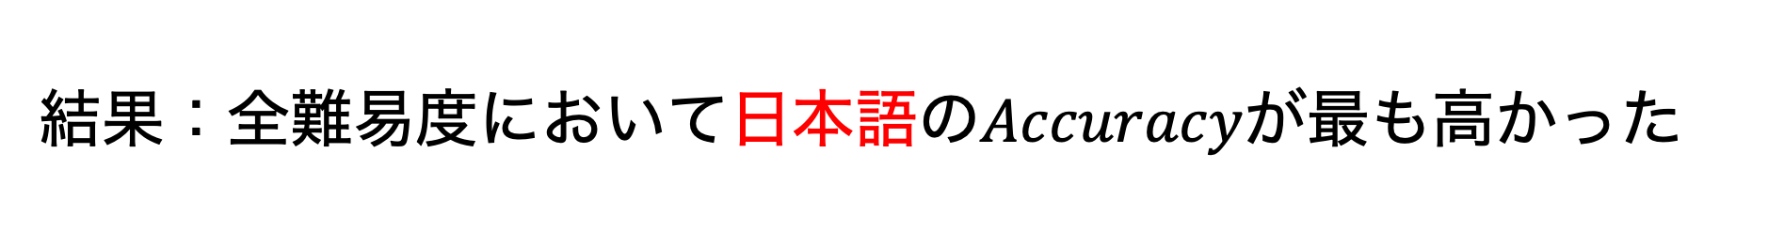
結果：全難易度において日本語の$Accuracy$が最も高かった
英語
日本語
中国語
68.1%
54.3%
中央値
A
平均値
中央値
B
平均値
28.9%
11.0%
中央値
C
平均値
中央値
D
平均値
Notes:
調査の結果を示します
これは，英語，日本語，および中国語のAccuracyの中央値と平均値を問題の難易度別にまとめたもので，
各グラフの青色は英語，緑色は日本語，オレンジ色は中国語のAccuracyを示している
グラフからも分かる通り，全難易度において日本語のAccuracyが最も高く，一番Accuracyが高かったのは，A問題に対する６８．１％でした．

Slide 43
結果：全難易度において日本語の$Accuracy$が最も高かった
英語
日本語
中国語
4.5%
16.0%
54.3%
中央値
A
平均値
中央値
B
平均値
28.9%
11.0%
中央値
C
平均値
中央値
D
平均値
Notes:
また，各言語のAccuracyの差が最も大きかった問題もA問題であり，
日本語と英語との差は４．５％，日本語と中国語との差は１６．０％でした．
特に，中国語とのAccuracyの差は大きかったです．
そこで，実際にAccuracyの差が大きかった問題を紹介します

Slide 44
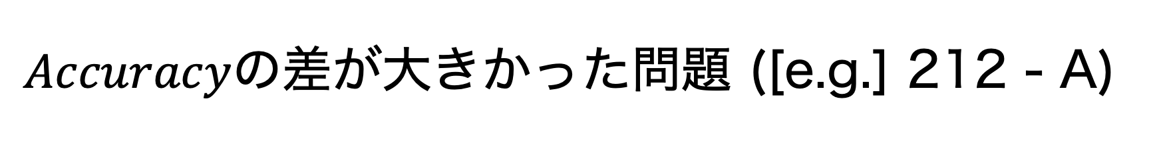
$Accuracy$の差が大きかった問題 ([e.g.] 212 - A)
212-A
推薦コード
(英語)
推薦コード
(日本語)
推薦コード
(中国語)
Notes:
２１２ーA問題は，
英語および日本語のデータセットでは，全ての推薦コードが全てのテストケースを通過しているが，
中国語のデータセットでは，全ての推薦コードが全てのテストケースを通過していない例である．

Slide 45
$Accuracy$の差が大きかった問題 ([e.g.] 212 - A)
問題文
高橋くんはAグラムの純金とBグラムの純銀(0 ≦ A, B, 0 < A + B)をよく溶かした上で混ぜ合わせ，新たな金属を作成しました．
生成された金属は「純金」「純銀」「合金」のいずれでしょうか？なお，生成された金属は
・0 < A かつ B = 0 なら「純金」 ・A = 0 かつ 0 < B なら「純銀」 ・0 < A かつ 0 < B なら「合金」であるとみなします．
制約
・0 ≦ A, B ≦ 100 ・0 < A + B ・A, Bは整数
入力
入力は以下の形式で標準入力から与えられる．
A B
出力
生成された金属が「純金」ならGoldと，「純銀」ならSilverと，「合金」ならAlloyと出力せよ．
入力例1 入力例2 入力例3 入力例4
50 50 100 0 0 100 100 2
出力例１ 出力例2 出力例3 出力例4
Alloy Gold Silver Alloy
212-A
Notes:
問題の特徴を見てみると，赤字で示している通り，
複数の条件から答えを判断し，その結果を文字列で出力しなければなりません

Slide 46
$Accuracy$の差が大きかった問題 ([e.g.] 212 - A)
def alloy(a,b):
if a == 0:
return 'Silver’
elif b == 0:
return 'Gold’
else:
return 'Alloy'
def main():
a,b = map(int,input().split())
if a == 0 and b != 0:
print('Silver’)
elif a != 0 and b == 0:
推薦コード
(中国語)
Notes:
しかし，実際に問題212-Aにおける中国語のデータセットに対する推薦コードを見ると，
単純な条件のみで構成されているものや，
条件分岐の途中で推薦が打ち切られているもの，条件分岐の数が少ないものであった．

Slide 47
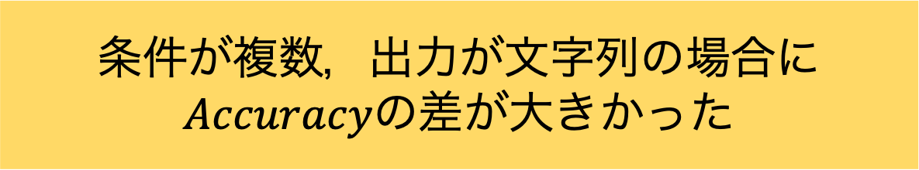
$Accuracy$の差が大きかった問題 ([e.g.] 212 - A)
問題文
高橋くんはAグラムの純金とBグラムの純銀(0 ≦ A, B, 0 < A + B)をよく溶かした上で混ぜ合わせ，新たな金属を作成しました．
生成された金属は「純金」「純銀」「合金」のいずれでしょうか？なお，生成された金属は
・0 < A かつ B = 0 なら「純金」 ・A = 0 かつ 0 < B なら「純銀」 ・0 < A かつ 0 < B なら「合金」であるとみなします．
制約
・0 ≦ A, B ≦ 100 ・0 < A + B ・A, Bは整数
入力
入力は以下の形式で標準入力から与えられる．
A B
出力
生成された金属が「純金」ならGoldと，「純銀」ならSilverと，「合金」ならAlloyと出力せよ．
入力例1 入力例2 入力例3 入力例4
50 50 100 0 0 100 100 2
出力例１ 出力例2 出力例3 出力例4
Alloy Gold Silver Alloy
条件が複数，出力が文字列の場合に
$Accuracy$の差が大きかった
212-A
Notes:
この問題のように，条件が複数あったり，出力が文字列であったりする場合に
特にAccuracyの差が大きかったです．

Slide 48
$Accuracy$の差が大きかった問題 ([e.g.] 212 - A)
問題文
高橋くんはAグラムの純金とBグラムの純銀(0 ≦ A, B, 0 < A + B)をよく溶かした上で混ぜ合わせ，新たな金属を作成しました．
生成された金属は「純金」「純銀」「合金」のいずれでしょうか？なお，生成された金属は
・0 < A かつ B = 0 なら「純金」 ・A = 0 かつ 0 < B なら「純銀」 ・0 < A かつ 0 < B なら「合金」であるとみなします．
制約
・0 ≦ A, B ≦ 100 ・0 < A + B ・A, Bは整数
入力
入力は以下の形式で標準入力から与えられる．
A B
出力
生成された金属が「純金」ならGoldと，「純銀」ならSilverと，「合金」ならAlloyと出力せよ．
入力例1 入力例2 入力例3 入力例4
50 50 100 0 0 100 100 2
出力例１ 出力例2 出力例3 出力例4
Alloy Gold Silver Alloy
条件が複数，出力が文字列の場合に
$Accuracy$の差が大きかった
212-A
文章中のローマ字や英単語がシンボルとして認識されなかった
データセットを翻訳して作成した影響
Notes:
この原因として，AtCoderの文字列の出力形式がローマ字や英単語であるため，
入力として使用した中国語のデータセットの文章中にローマ字や英単語が含まれており，
それらがシンボルとして認識されなかった可能性や翻訳してデータセットを作成した影響が考えられる．

Slide 49
RQへの回答
入力言語の違いによって
Copilotの性能(正答率)にどのような影響を与えるのか？
GitHub Copilotの推薦コードの正答率は，
入力言語によって変化し，
日本語，英語，中国語の順に高かった
Notes:
まとめると，RQである，〜〜に対する回答としては〜〜〜高かったことがわかった．
現在の世の中において，最も使用されている言語は英語であるため，
入力に使用する言語が英語である方が，正答率が高いことは経験的に知られています

Slide 50
RQへの回答
入力言語の違いによって
Copilotの性能(正答率)にどのような影響を与えるのか？
ある特定のタスクにおいては
英語以外の言語を使用した方が
正答率が高い可能性がある
GitHub Copilotの推薦コードの正答率は，
入力言語によって変化し，
日本語，英語，中国語の順に高かった
Notes:
しかし，今回の結果より，〜〜可能性が示唆されました．
ただし，今回はAtCoderという特定のデータセットのみを対象として実験したため，追加調査が必要であります

Slide 51
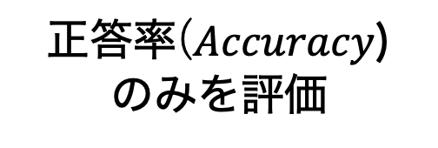
今後の展望
推薦コードの
順番を考慮
データセット変更
推薦コードの品質
LeetCodeの問題
（英語）
最大10個の
推薦コードを取得
正答率($Accuracy$)
のみを評価
最大個数の変更
or
推薦順序に重みづけ
日本語，中国語
に翻訳
推薦コードの
読みやすさも評価
Notes:
そこで今後の展望としては，
まずデータセットの変更を考えています
具体的には，LeetCodeの問題を使用する予定です
LeetCodeの問題は英語で提供されているため，それらを日本語および中国語に翻訳し，調査を行う
つぎに，推薦コードの順番を考慮した調査を行うつもりです
今回は最大１０この推薦コードを取得し，全て同じ重みでAccuracyを算出しましたが，
Github Copilotが推薦したプログラムの順番を考慮して調査することも考えています
さらに，推薦コードの品質についても調査を行うつもりです
今回は推薦コードの正答率のみを評価しましたが，
正答率に加え，推薦コードの読みやすさについても調査していきます
以上で発表を終わります
言語間特有の変数名や関数名などがあるのかといった定性的な分析，
さらにはプログラミング言語の違いによっても差が生じるのか
引き続き調査を行っていくつもりです
また，今回は全ての推薦プログラムの重みを同じにしてAccuracyを算出しましたが，
Accuracyの最大値を示した時の推薦スクリプト数は最も少なかったため，
推薦スクリプトを最大１０個取得することによって，かえってaccuracyが低下している可能性を考慮して，
Github Copilotが推薦したプログラムの順番を考慮して調査することも考えています
以上で発表を終わります
今回の結果より
学習データがかなり影響を与えている
今後モデルが普及拡大しているときに
使用する際に言語を限定する必要がある
文化等も影響するのではないか
適用方法については現在模索中です

Slide 52
Notes:
そこで今後の展望としては，
まずデータセットの変更を考えています
具体的には，LeetCodeの問題を使用するつもりです
LeetCodeの問題は英語で提供されているため，それらを日本語および中国語に翻訳し，調査を行う
つぎに，推薦コードの順番を考慮した調査を行うつもりです
今回は最大１０この推薦コードを取得し，全て同じ重みでAccuracyを算出しましたが，
Github Copilotが推薦したプログラムの順番を考慮して調査することも考えています
さらに，推薦コードの品質についても調査を行うつもりです
今回は推薦コードの正答率のみを評価しましたが，
正答率に加え，推薦コードの読みやすさについても調査していきます
以上で発表を終わります
言語間特有の変数名や関数名などがあるのかといった定性的な分析，
さらにはプログラミング言語の違いによっても差が生じるのか
引き続き調査を行っていくつもりです
また，今回は全ての推薦プログラムの重みを同じにしてAccuracyを算出しましたが，
Accuracyの最大値を示した時の推薦スクリプト数は最も少なかったため，
推薦スクリプトを最大１０個取得することによって，かえってaccuracyが低下している可能性を考慮して，
Github Copilotが推薦したプログラムの順番を考慮して調査することも考えています
以上で発表を終わります
今回の結果より
学習データがかなり影響を与えている
今後モデルが普及拡大しているときに
使用する際に言語を限定する必要がある
文化等も影響するのではないか
適用方法については現在模索中です

Slide 53
結果：生成毎に最大で5%の差が生じた
英語 | 1回目 |  | 2回目 |  | 3回目 |  | 4回目 |  | 5回目
A | 63.7% |  | 65.4% |  | 63.6% |  | 60.4% |  | 60.4%
 | 864 | 1357 | 878 | 1343 | 856 | 1346 | 819 | 1355 | 831 | 1375
B | 51.0% |  | 50.5% |  | 50.9% |  | 51.6% |  | 50.5%
 | 860 | 1686 | 858 | 1698 | 811 | 1594 | 842 | 1631 | 857 | 1698
C | 28.3% |  | 26.7% |  | 26.6% |  | 31.3% |  | 31.1%
 | 482 | 1702 | 471 | 1761 | 438 | 1648 | 499 | 1596 | 552 | 1774
D | 10.4% |  | 10.0% |  | 9.31% |  | 11.0% |  | 12.0%
 | 172 | 1657 | 182 | 1813 | 151 | 1622 | 167 | 1524 | 217 | 1812
Notes:
はじめに，英語のスクリプトに対して得られたaccuracyの5回分の結果を示します
やはり生成毎にaccuracyの値は異なっているため，GitHub copilotが毎回異なるスクリプトを推薦していることがわかります
accuracyの値に関しては，A,C問題では最大で約５％，B,D問題では最大で約２％の差が生じた．
ただし，生成回数を重ねるほどAccuracyの値が単調に増加したり減少したりはしなかった．

Slide 54
結果：生成毎に最大で5%の差が生じた
英語 | 1回目 |  | 2回目 |  | 3回目 |  | 4回目 |  | 5回目
A | 63.7% |  | 65.4% |  | 63.6% |  | 60.4% |  | 60.4%
 | 864 | 1357 | 878 | 1343 | 856 | 1346 | 819 | 1355 | 831 | 1375
B | 51.0% |  | 50.5% |  | 50.9% |  | 51.6% |  | 50.5%
 | 860 | 1686 | 858 | 1698 | 811 | 1594 | 842 | 1631 | 857 | 1698
C | 28.3% |  | 26.7% |  | 26.6% |  | 31.3% |  | 31.1%
 | 482 | 1702 | 471 | 1761 | 438 | 1648 | 499 | 1596 | 552 | 1774
D | 10.4% |  | 10.0% |  | 9.31% |  | 11.0% |  | 12.0%
 | 172 | 1657 | 182 | 1813 | 151 | 1622 | 167 | 1524 | 217 | 1812
Notes:
続いて，回数によってaccuracyの差が約５％生じたAおよびC問題のAccuracyの最大値の部分に着目したいと思います
この部分に着目すると，
推薦された全スクリプト数が最も少なく，A問題に関しては全てのテストケースを通過したスクリプト数が最も多かった．
このことから，推薦スクリプトを最大１０個取得することによって，かえってaccuracyが低下している可能性が考えられる．

Slide 55
結果：A問題は推薦スクリプト数が少ない
英語 | 1回目 |  | 2回目 |  | 3回目 |  | 4回目 |  | 5回目
A | 63.7% |  | 65.4% |  | 63.6% |  | 60.4% |  | 60.4%
 | 864 | 1357 | 878 | 1343 | 856 | 1346 | 819 | 1355 | 831 | 1375
B | 51.0% |  | 50.5% |  | 50.9% |  | 51.6% |  | 50.5%
 | 860 | 1686 | 858 | 1698 | 811 | 1594 | 842 | 1631 | 857 | 1698
C | 28.3% |  | 26.7% |  | 26.6% |  | 31.3% |  | 31.1%
 | 482 | 1702 | 471 | 1761 | 438 | 1648 | 499 | 1596 | 552 | 1774
D | 10.4% |  | 10.0% |  | 9.31% |  | 11.0% |  | 12.0%
 | 172 | 1657 | 182 | 1813 | 151 | 1622 | 167 | 1524 | 217 | 1812
Notes:
また，難易度別に推薦された全スクリプト数を見てみると，
A問題はB,C，D問題に比べて推薦された全スクリプト数が少ないことがわかります
これは，問題が単純であるが故に，Copilotがスクリプトをあまり生成しなかったのではないかと考えられます．

Slide 56
結果：生成毎に最大で5%の差が生じた
日本語 | 1回目 |  | 2回目 |  | 3回目 |  | 4回目 |  | 5回目
A | 68.7% |  | 67.4% |  | 68.1% |  | 68.4% |  | 68.0%
 | 857 | 1248 | 840 | 1246 | 842 | 1237 | 860 | 1258 | 849 | 1249
B | 52.8% |  | 52.9% |  | 54.3% |  | 57.6% |  | 54.5%
 | 872 | 1651 | 824 | 1559 | 879 | 1619 | 872 | 1515 | 922 | 1693
C | 28.9% |  | 28.4% |  | 28.5% |  | 33.1% |  | 32.7%
 | 482 | 1668 | 454 | 1597 | 449 | 1577 | 439 | 1328 | 592 | 1813
D | 10.0% |  | 10.2% |  | 11.0% |  | 12.8% |  | 11.4%
 | 170 | 1697 | 155 | 1526 | 153 | 1391 | 125 | 974 | 208 | 1832
Notes:
続いて，日本語のデータセットに対する５回分の結果を示します．
日本語では英語と違いB問題C問題で最大約５％の差が生じました．

Slide 57
結果：生成毎に最大で5%の差が生じた
日本語 | 1回目 |  | 2回目 |  | 3回目 |  | 4回目 |  | 5回目
A | 68.7% |  | 67.4% |  | 68.1% |  | 68.4% |  | 68.0%
 | 857 | 1248 | 840 | 1246 | 842 | 1237 | 860 | 1258 | 849 | 1249
B | 52.8% |  | 52.9% |  | 54.3% |  | 57.6% |  | 54.5%
 | 872 | 1651 | 824 | 1559 | 879 | 1619 | 872 | 1515 | 922 | 1693
C | 28.9% |  | 28.4% |  | 28.5% |  | 33.1% |  | 32.7%
 | 482 | 1668 | 454 | 1597 | 449 | 1577 | 439 | 1328 | 592 | 1813
D | 10.0% |  | 10.2% |  | 11.0% |  | 12.8% |  | 11.4%
 | 170 | 1697 | 155 | 1526 | 153 | 1391 | 125 | 974 | 208 | 1832
Notes:
英語版データセットの時と同様にaccuracyの値が最も大きかった部分に着目すると，
やはり推薦された全スクリプト数が最も少なかったです．
このことからも，推薦スクリプトを最大１０個取得することによって，かえってaccuracyが低下している可能性が考えられる．

Slide 58
結果：英語と比べて全体的に推薦数が少ない
英語 | 日本語 | 1回目 |  | 2回目 |  | 3回目 |  | 4回目 |  | 5回目
1355 | A | 68.7% |  | 67.4% |  | 68.1% |  | 68.4% |  | 68.0%
 |  | 857 | 1248 | 840 | 1246 | 842 | 1237 | 860 | 1258 | 849 | 1249
1661 | B | 52.8% |  | 52.9% |  | 54.3% |  | 57.6% |  | 54.5%
 |  | 872 | 1651 | 824 | 1559 | 879 | 1619 | 872 | 1515 | 922 | 1693
1696 | C | 28.9% |  | 28.4% |  | 28.5% |  | 33.1% |  | 32.7%
 |  | 482 | 1668 | 454 | 1597 | 449 | 1577 | 439 | 1328 | 592 | 1813
1686 | D | 10.0% |  | 10.2% |  | 11.0% |  | 12.8% |  | 11.4%
 |  | 170 | 1697 | 155 | 1526 | 153 | 1391 | 125 | 974 | 208 | 1832
Notes:
また，推薦された全スクリプト数に着目すると，
やはりA問題の方がB,C，D問題に比べて推薦された全スクリプト数が少ないことがわかります
このことからも，問題が単純であるが故に，Copilotがスクリプトをあまり生成しなかったのではないかと考えられます．
さらに，英語に比べて全体的に推薦スクリプト数が少ないことから，
Copilotがより最適なもののみを推薦しているのではないかと考えられます．

Slide 59
結果：生成毎に最大４％の差が生じた
中国語 | 1回目 |  | 2回目 |  | 3回目 |  | 4回目 |  | 5回目
A | 52.8% |  | 52.5% |  | 52.1% |  | 52.1% |  | 52.2%
 | 758 | 1435 | 737 | 1403 | 747 | 1433 | 743 | 1426 | 756 | 1447
B | 41.2% |  | 44.0% |  | 40.4% |  | 42.3% |  | 43.1%
 | 724 | 1756 | 749 | 1704 | 701 | 1734 | 736 | 1738 | 751 | 1744
C | 23.2% |  | 22.5% |  | 23.4% |  | 23.9% |  | 22.6%
 | 415 | 1792 | 388 | 1724 | 420 | 1793 | 427 | 1789 | 406 | 1800
D | 8.11% |  | 8.00% |  | 8.44% |  | 8.99% |  | 7.84%
 | 144 | 1775 | 138 | 1727 | 150 | 1777 | 158 | 1758 | 137 | 1748
Notes:
続いて，中国語のデータセットに対する５回分の結果を示します．
中国語ではB問題で最大約４％の差が生じたものの，
ACD問題ではほとんど差が生じませんでした．

Slide 60
結果：生成毎に最大４％の差が生じた
中国語 | 1回目 |  | 2回目 |  | 3回目 |  | 4回目 |  | 5回目
A | 52.8% |  | 52.5% |  | 52.1% |  | 52.1% |  | 52.2%
 | 758 | 1435 | 737 | 1403 | 747 | 1433 | 743 | 1426 | 756 | 1447
B | 41.2% |  | 44.0% |  | 40.4% |  | 42.3% |  | 43.1%
 | 724 | 1756 | 749 | 1704 | 701 | 1734 | 736 | 1738 | 751 | 1744
C | 23.2% |  | 22.5% |  | 23.4% |  | 23.9% |  | 22.6%
 | 415 | 1792 | 388 | 1724 | 420 | 1793 | 427 | 1789 | 406 | 1800
D | 8.11% |  | 8.00% |  | 8.44% |  | 8.99% |  | 7.84%
 | 144 | 1775 | 138 | 1727 | 150 | 1777 | 158 | 1758 | 137 | 1748
Notes:
英語版日本語版データセットの時と同様にaccuracyの値が最も大きかった部分に着目すると，
やはり推薦された全スクリプト数が最も少なかったです．
このことからも，推薦スクリプトを最大１０個取得することによって，かえってaccuracyが低下している可能性が考えられる．

Slide 61
結果：生成毎にほとんど差が生じなかった
英語 | 日本語 | 中国語 | 1回目 |  | 2回目 |  | 3回目 |  | 4回目 |  | 5回目
1355 | 1248 | A | 52.8% |  | 52.5% |  | 52.1% |  | 52.1% |  | 52.2%
 |  |  | 758 | 1435 | 737 | 1403 | 747 | 1433 | 743 | 1426 | 756 | 1447
1661 | 1607 | B | 41.2% |  | 44.0% |  | 40.4% |  | 42.3% |  | 43.1%
 |  |  | 724 | 1756 | 749 | 1704 | 701 | 1734 | 736 | 1738 | 751 | 1744
1696 | 1597 | C | 23.2% |  | 22.5% |  | 23.4% |  | 23.9% |  | 22.6%
 |  |  | 415 | 1792 | 388 | 1724 | 420 | 1793 | 427 | 1789 | 406 | 1800
1686 | 1484 | D | 8.11% |  | 8.00% |  | 8.44% |  | 8.99% |  | 7.84%
 |  |  | 144 | 1775 | 138 | 1727 | 150 | 1777 | 158 | 1758 | 137 | 1748
Notes:
また，推薦された全スクリプト数に着目すると，
やはりA問題の方がB,C，D問題に比べて推薦された全スクリプト数が少ないことがわかります
このことからも，問題が単純であるが故に，Copilotがスクリプトをあまり生成しなかったのではないかと考えられます．
しかし，英語，日本語に比べてA，B，C問題の推薦スクリプト数が多いことから，
英語日本語に比べて中国語のコメントが含まれた回答スクリプトが学習時に少なかったのではないかと考えられます．

Slide 62
結果：全難易度で日本語が最も正答率が高く， 中国語が最も正答率が低かった．
 | 英語 | 日本語 | 中国語
A | 63.6% | 68.1% | 52.2%
B | 50.9% | 54.3% | 42.3%
C | 28.3% | 28.9% | 23.2%
D | 10.4% | 11.0% | 8.11%
$$Accuracy(正答率) =\frac{全てのテストケースを通過したスクリプト}{推薦された全スクリプト}$$
Notes:
結果として，全難易度で日本語が最も正答率が高く，中国語が最も正答率が低かったです
ただし，表の正答率は推薦された全スクリプトの内，全てのテストケースを通過したスクリプトの割合を示し，
５回の実験で得られた正答率の中央値を採用しています．

Slide 63
結果：全難易度で日本語が最も正答率が高く， 中国語が最も正答率が低かった．
 | 英語 | 日本語 | 中国語
A | 63.6% | 68.1% | 52.2%
B | 50.9% | 54.3% | 42.3%
C | 28.3% | 28.9% | 23.2%
D | 10.4% | 11.0% | 8.11%
より多くの正解プログラムが学習時に使用された
Notes:
日本語が高かった要因としては，Atcoderが日本で運営されているため，日本語のコメントを含んだより多くの回答が学習時に使用された可能性があること，

Slide 64
結果：全難易度で日本語が最も正答率が高く， 中国語が最も正答率が低かった．
 | 英語 | 日本語 | 中国語
A | 63.6% | 68.1% | 52.2%
B | 50.9% | 54.3% | 42.3%
C | 28.3% | 28.9% | 23.2%
D | 10.4% | 11.0% | 8.11%
Notes:
この表からも分かる通り，日本語と英語のAccuracyは中国語に比べて，A問題は１０％，B問題は８％，C問題は５％，D問題は２％以上高くなっています
この理由として，

Slide 65
結果：全難易度で日本語が最も正答率が高く， 中国語が最も正答率が低かった．
 | 英語 | 日本語 | 中国語
A | 63.6% | 68.1% | 52.2%
B | 50.9% | 54.3% | 42.3%
C | 28.3% | 28.9% | 23.2%
D | 10.4% | 11.0% | 8.11%
より多くの正解プログラムが学習時に使用された
他のプログラミングコンテストの正解スクリプトが学習時に使用された
Notes:
AtCoder側で日本語と英語の問題が準備されているため，日本語や英語をコメントに含んだより多くの正解プログラムが学習時に使用された可能性があること，
また，他の主流なプログラミングコンテストも日本や英語圏で行われいてるため，それらのプログラムが学習時に使用された可能性があることが考えられます．

Slide 66
結果：全難易度で日本語が最も正答率が高く， 中国語が最も正答率が低かった．
 | 英語 | 日本語 | 中国語
A | 63.6% | 68.1% | 52.2%
B | 50.9% | 54.3% | 42.3%
C | 28.3% | 28.9% | 23.2%
D | 10.4% | 11.0% | 8.11%
言語間で優位性が認められた
Notes:
まとめると，A，B問題で１０％程度，C問題で５％程度の差が生じたことから言語間において優位性が認められることがわかった
A問題に関しては特に大きな差が生じ，日本語との差が約16.0%，英語との差が約12%であった．
A問題は今回使用したデータセットの難易度の中で最も簡単な問題であるため，
$Accuracy$の値に大きな差が生じにくいと予測していたが，予測とは異なる結果となった．
そこで，特に大きな差が生じた問題例を示す

Slide 67
結果：生成毎に最大で5%の差が生じた
日本語 | 1回目 |  | 2回目 |  | 3回目 |  | 4回目 |  | 5回目
A | 68.7% |  | 67.4% |  | 68.1% |  | 68.4% |  | 68.0%
 | 857 | 1248 | 840 | 1246 | 842 | 1237 | 860 | 1258 | 849 | 1249
B | 52.8% |  | 52.9% |  | 54.3% |  | 57.6% |  | 54.5%
 | 872 | 1651 | 824 | 1559 | 879 | 1619 | 872 | 1515 | 922 | 1693
C | 28.9% |  | 28.4% |  | 28.5% |  | 33.1% |  | 32.7%
 | 482 | 1668 | 454 | 1597 | 449 | 1577 | 439 | 1328 | 592 | 1813
D | 10.0% |  | 10.2% |  | 11.0% |  | 12.8% |  | 11.4%
 | 170 | 1697 | 155 | 1526 | 153 | 1391 | 125 | 974 | 208 | 1832
Notes:
続いて，回数によってaccuracyの差が約５％生じたAおよびC問題のAccuracyの最大値の部分に着目すると，
推薦された全スクリプト数が最も少なく，A問題に関しては全てのテストケースを通過したスクリプト数が最も多かった．
このことから，推薦スクリプトを最大１０個取得することによって，かえってaccuracyが低下している可能性が考えられる．

Slide 68
結果：生成毎に最大で5%の差が生じた
中国語 | 1回目 |  | 2回目 |  | 3回目 |  | 4回目 |  | 5回目
A | 52.8% |  | 52.5% |  | 52.1% |  | 52.1% |  | 52.2%
 | 758 | 1435 | 737 | 1403 | 747 | 1433 | 743 | 1426 | 756 | 1447
B | 41.2% |  | 44.0% |  | 40.4% |  | 42.3% |  | 43.1%
 | 724 | 1756 | 749 | 1704 | 701 | 1734 | 736 | 1738 | 751 | 1744
C | 23.2% |  | 22.5% |  | 23.4% |  | 23.9% |  | 22.6%
 | 415 | 1792 | 388 | 1724 | 420 | 1793 | 427 | 1789 | 406 | 1800
D | 8.11% |  | 8.00% |  | 8.44% |  | 8.99% |  | 7.84%
 | 144 | 1775 | 138 | 1727 | 150 | 1777 | 158 | 1758 | 137 | 1748
Notes:
続いて，回数によってaccuracyの差が約５％生じたAおよびC問題のAccuracyの最大値の部分に着目すると，
推薦された全スクリプト数が最も少なく，A問題に関しては全てのテストケースを通過したスクリプト数が最も多かった．
このことから，推薦スクリプトを最大１０個取得することによって，かえってaccuracyが低下している可能性が考えられる．

Slide 69
結果：生成毎に最大で5%の差が生じた
英語 | 1回目 |  | 2回目 |  | 3回目 |  | 4回目 |  | 5回目
A | 63.7% |  | 65.4% |  | 63.6% |  | 60.4% |  | 60.4%
 | 864 | 1357 | 878 | 1343 | 856 | 1346 | 819 | 1355 | 831 | 1375
B | 51.0% |  | 50.5% |  | 50.9% |  | 51.6% |  | 50.5%
 | 860 | 1686 | 858 | 1698 | 811 | 1594 | 842 | 1631 | 857 | 1698
C | 28.3% |  | 26.7% |  | 26.6% |  | 31.3% |  | 31.1%
 | 482 | 1702 | 471 | 1761 | 438 | 1648 | 499 | 1596 | 552 | 1774
D | 10.4% |  | 10.0% |  | 9.31% |  | 11.0% |  | 12.0%
 | 172 | 1657 | 182 | 1813 | 151 | 1622 | 167 | 1524 | 217 | 1812
Notes:
続いて，回数によってaccuracyの差が約５％生じたAおよびC問題のAccuracyの最大値の部分に着目すると，
推薦された全スクリプト数が最も少なく，A問題に関しては全てのテストケースを通過したスクリプト数が最も多かった．
このことから，推薦スクリプトを最大１０個取得することによって，かえってaccuracyが低下している可能性が考えられる．

Slide 70
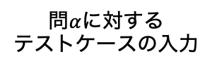
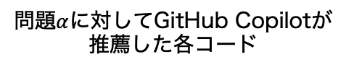
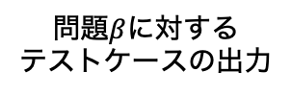
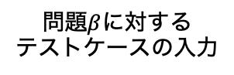
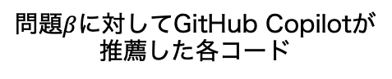
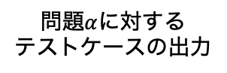
STEP1 : データセット構築
STEP2 : コード推薦
A
B
C
D
日本語データセット
日本語データセット
推薦コード
A
B
C
D
AtCoder
推薦コード
英語データセット
英語データセット
GitHub Copilot
A
B
C
D
中国語データセット
中国語データセット
推薦コード
STEP3 : 取得コードのテストと評価
(1)
(2)
(3)
問$α$に対する
テストケースの入力
問題$α$に対してGitHub Copilotが
推薦した各コード
問題$β$に対する
テストケースの入力
問題$β$に対してGitHub Copilotが
推薦した各コード
問題$α$に対する
テストケースの出力
各コードの出力
問題$β$に対する
テストケースの出力
各コードの出力
比較＆評価
比較＆評価

Slide 71
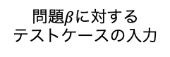
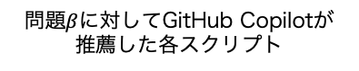
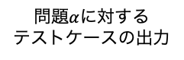
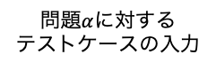
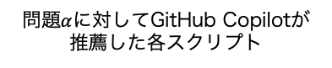
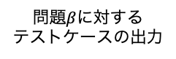
STEP1 : データセット構築
STEP2 : コード推薦
A
B
C
D
日本語データセット
日本語データセット
スクリプト
A
B
C
D
AtCoder
英語データセット
英語データセット
スクリプト
GitHub Copilot
A
B
C
D
中国語データセット
中国語データセット
スクリプト
STEP3 : 取得スクリプトのテストと評価
(1)
(2)
(3)
問題$α$に対する
テストケースの入力
問題$α$に対してGitHub Copilotが
推薦した各スクリプト
問題$β$に対する
テストケースの入力
問題$β$に対してGitHub Copilotが
推薦した各スクリプト
問題$α$に対する
テストケースの出力
各スクリプトの出力
問題$β$に対する
テストケースの出力
各スクリプトの出力
比較＆評価
比較＆評価

Slide 72
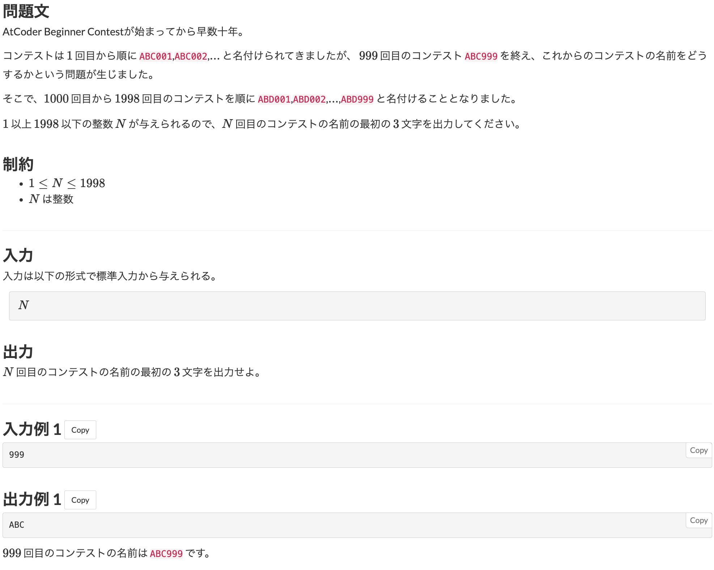
コード推薦([e.g.] 99 - A)
99_A

Slide 73
Research Question
RQ1
入力言語の違いによって
Copilotの性能(正答率)に
どのような影響を
与えるのか？
RQ2
入力言語の違いによって
推薦プログラムの
可読性に
差が生じるのか？
Notes:
続いて，本研究で設定したRQを２つ紹介する．
本研究では，RQ1として入力言語の違いによってCopilotの性能（正答率）にどのような影響を与えるのか
RQ2として入力言語の違いによって推薦プログラムの可読性に差が生じるのかという設定を行いました．
今回は実験の進捗上，RQ１の結果のみを紹介します．
RQ１の目的は，
背景でも説明した通り，大規模な事前学習済み言語モデルは，入力によって出力が大きく異なることが知られれています．
主な要素としては入力内容および入力言語がある．
本研究では，後者の言語に着目し，入力言語によってCopilotの性能に差が生じるのか明らかにすることで，今後のCopilotの最適な活用についての知見を得る．

